Slide 1
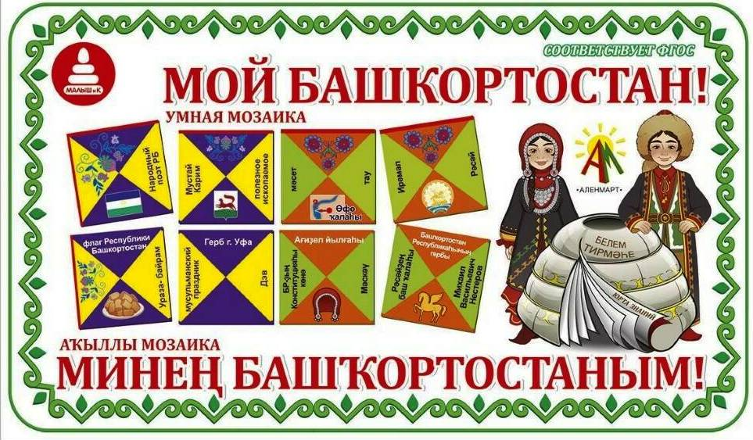
Муниципальное бюджетное дошкольное образовательное учреждение Детский сад № 45 городского округа
город Уфа Республики Башкортостан
Тема: «Региональный компонент
в воспитательно-образовательном
процессе в детском саду».
Автор: Надеева Эльвира
Зияфатовна
2024

Slide 2
Региональный подход в сфере образования позволяет нам изучать язык и культуру своего народа. Культура Башкортостана — культура Башкирского народа, других народов и народностей Республики Башкортостан. Наиболее важными памятниками истории и культуры в Республике Башкортостан являются Памятник Салавату Юлаеву, Первая соборная мечеть, Пещера Шульган-таш, Аксаковский народный дом, Храм Рождества Богородицы.
Ознакомление с национальной культурой я осуществляю, через все виды деятельности ребенка - дошкольника: игровую, учебную, изобразительную, музыкальную, речевую. Национально - региональный компонент предусматривает воспитание детей в среде с национальным колоритом: ознакомление детей с устно - поэтическим творчеством, изобразительным и декоративно - прикладным искусством народов Башкортостана.

Slide 3
Цель:
- познакомить детей с историей, традициями и жизнью башкирского народа, воспитывать любовь к родному краю.
Задачи:
- знакомить детей с историей, культурой родного края с учётом их возрастных особенностей;
- формировать любовь к родному краю и интерес к его прошлому;
- приобщать к народной культуре посредством башкирского фольклора, художественных произведений всемирно известных писателей-классиков и талантливейших писателей и поэтов земляков;
- знакомить детей с высокой нравственной культурой воспитания в башкирской семье;
- знакомить с древнейшими городами, селами Башкирского края;
- развивать речь детей, её выразительность, образность, обогащать словарь, развивать кругозор;
- развивать образное мышление, творческое воображение;
- воспитывать чувство гордости за свою Родину – Башкирский край, за подвиг героических земляков.

Slide 4
Реализация регионального содержания образования осуществляется в четырех направлениях:
1. Символика края (знакомство детей с геральдикой и символикой республики, города, элементарными сведениями о государственной власти).
2. Национально - культурные и исторические особенности края (ознакомление детей с изобразительным и декоративно - прикладным искусством народа Башкортостана, ознакомление детей с культурой, бытом, традициями, народным промыслом башкир, проведение национальных, в том числе башкирских праздников.
3. Ценностно - смысловая взаимосвязь поколений ( ознакомление детей с устно - поэтическим творчеством башкирского народа, с выдающимися поэтами, писателями , художниками республики ) знакомство со знаменитыми земляками, которые внесли определенный вклад в развитие города, района и республики.
4. Природно - климатические особенности родного края (ознакомление детей с географическими и природоведческими особенностями республики).

Slide 5
План по региональному компоненту
Сентябрь
Неделя 1.Беседа "Мой Башкортостан".
Неделя 2. Прослушивание песен о родном крае. "Баяс"
Неделя 3. Башкирская народная игра "Медведь и пчелы"
Неделя 4. Чтение рассказа М. Буракаевой "Бабушка – солнышко".
Октябрь
Неделя 1. Дидактическая игра "Собери лепестки курая"
Неделя 2. Беседа на тему "Салават Юлаев"
Неделя 3. Заучивание стихотворения С. Муллабаевой "Белый барашек"
Неделя 4. Разучивание подвижных игр "Стрелок"
Ноябрь
Неделя 1. Беседа о родном городе "Родной город Уфа"
Неделя 2. Конструирование "Улица города".
Неделя 3. Рассматривание картины Нестерова М.В. "Осенний пейзаж".
Неделя 4. Лото «Животные и растения"
Декабрь
Неделя 1."Семь чудес Башкортостана", Памятник Салавату Юлаеву; Курай;
Эпос «Урал-батыр»; Пещера Шульган-Таш; Башкирский мед; Гора Янгантау;
Красноусольские минеральные источники. Неделя 2. Прогулка по территории детского сада.
Неделя 3. "Юрта" башкирская народная игра.
Неделя 4. Чтение стихотворения М.Гали "Курай",А.Игебаевой "Курай"

Slide 6
Январь
Неделя 2. Подвижная игра "У медведя во бору"
Неделя 3. Рассматривание картины Ахметшина Р.Ф. "Уральская зима"
Неделя 4. Знакомство с символикой Башкортостана (герб, гимн, флаг)
Февраль
Неделя 1. "Предметы быта, жилище башкир"
Неделя 2. "Столица Родины моей", "Уфа – столица Башкортостана"
Неделя 3. Башкирская народная игра "Липкие пеньки"
Неделя 4 . Дидактическая игра "Башкирское лото"
Март
Неделя 1. "Историческое прошлое Башкортостана" (история , жизнь и быт ) Неделя 2. Разрезные картинки "Башкирский национальный костюм"
Неделя 3. Чтение башкирской народной сказки "Щедрый заяц"
Неделя 4. "Кухонная утварь башкир"
Апрель
Неделя 1. "Башкирский национальный костюм"
Неделя 2. "Башкирские национальные блюда"
Неделя 3. Чтение стихотворения "Зухра и цыплята" К.Киньябулатовой.
Неделя 4. "Головные уборы"
Май
Неделя 1. "Герои Башкортостана"
Неделя 2. Башкирская народная игра "Палка-кидалка"
Неделя 3. Рассматривание картины Саитова Э.М. "После грозы"
Неделя 4. Беседа "Что я могу рассказать о своей малой родине

Slide 7
1. Символика края (знакомство детей с геральдикой и символикой республики, города элементарными сведениями о государственной власти)

Slide 8
2. Национально - культурные и исторические особенности края (ознакомление детей с изобразительным и декоративно - прикладным искусством народа Башкортостана, ознакомление детей с культурой, бытом, традициями, народным промыслом башкир, проведение национальных, в том числе башкирских праздников. Традиции и обычаи
«Башкирский мед» Башкортостан – это родина башкирского меда, ценнейшего и полезного природного продукта;
Бортничество Бортничество как народный промысел процветало на территории современного Башкортостана с глубокой древности ; Кумыс; Куреш ;
Сабантуй ; Коневодство; Башкирская юрта

Slide 9
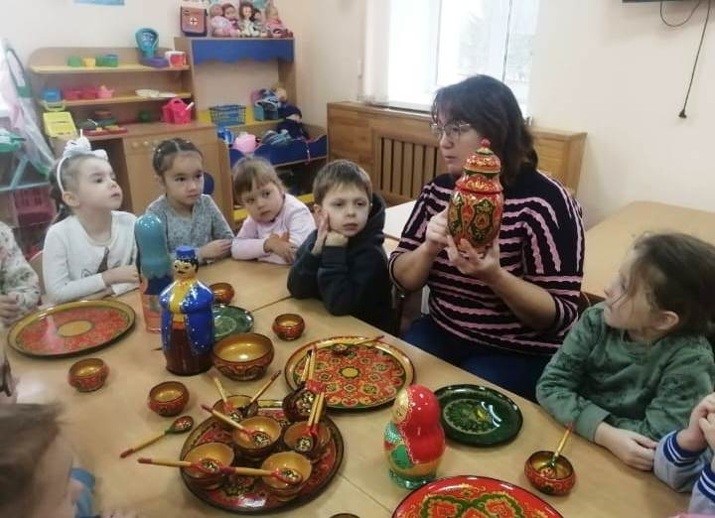
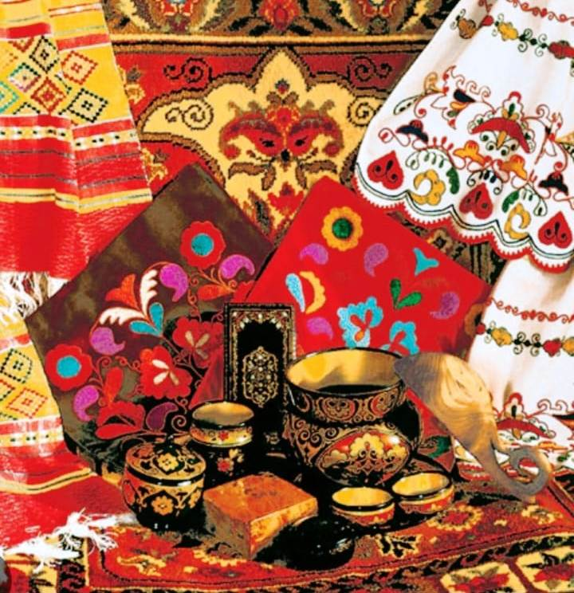
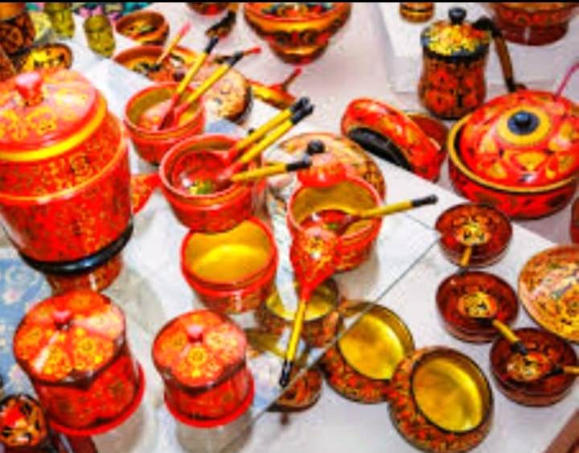
Знакомство ГУП БХП (Башкирские художественные промыслы)

Slide 10
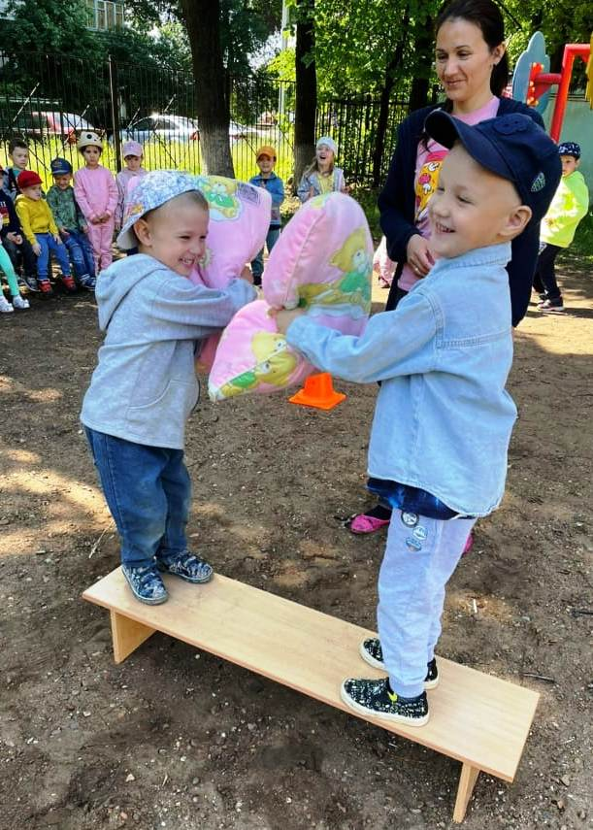
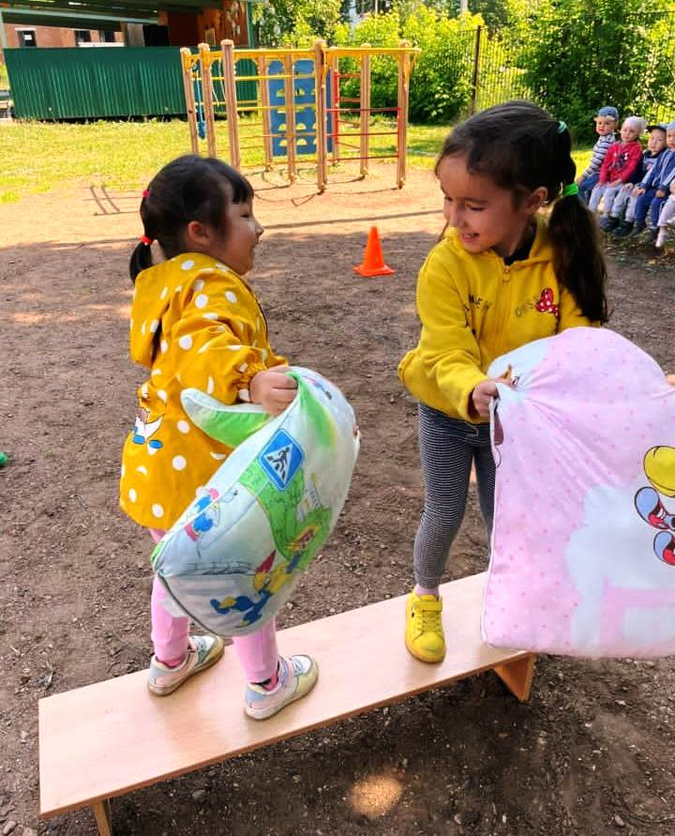
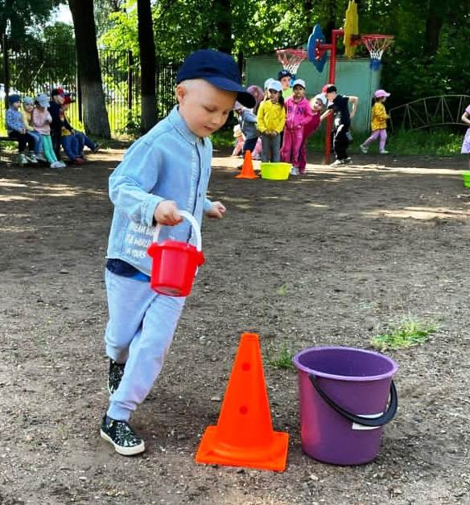
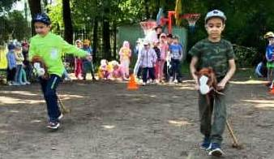
Сабантуй

Slide 11
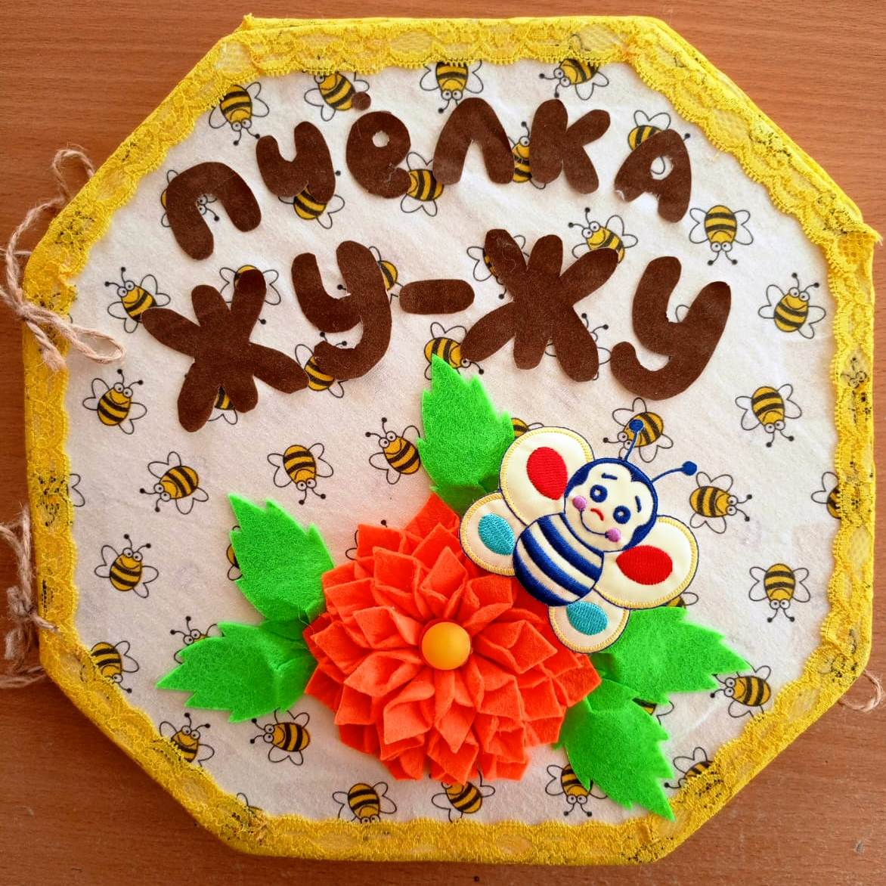
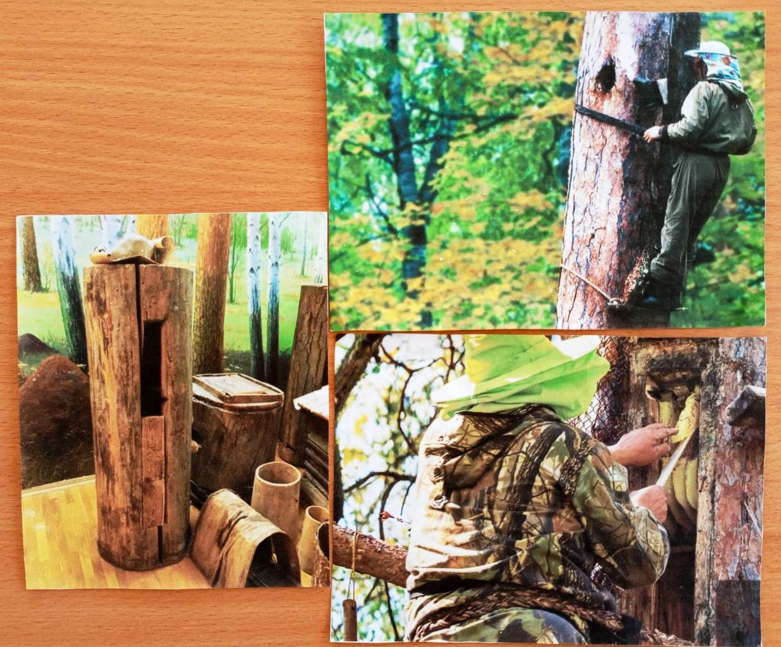
«Башкирский мед»

Slide 12
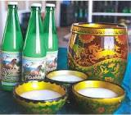
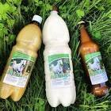
Кумыс

Slide 13
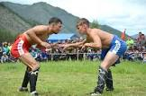
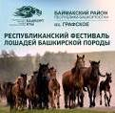
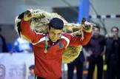
Коневодство
Куреш

Slide 14
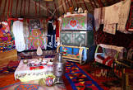
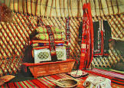
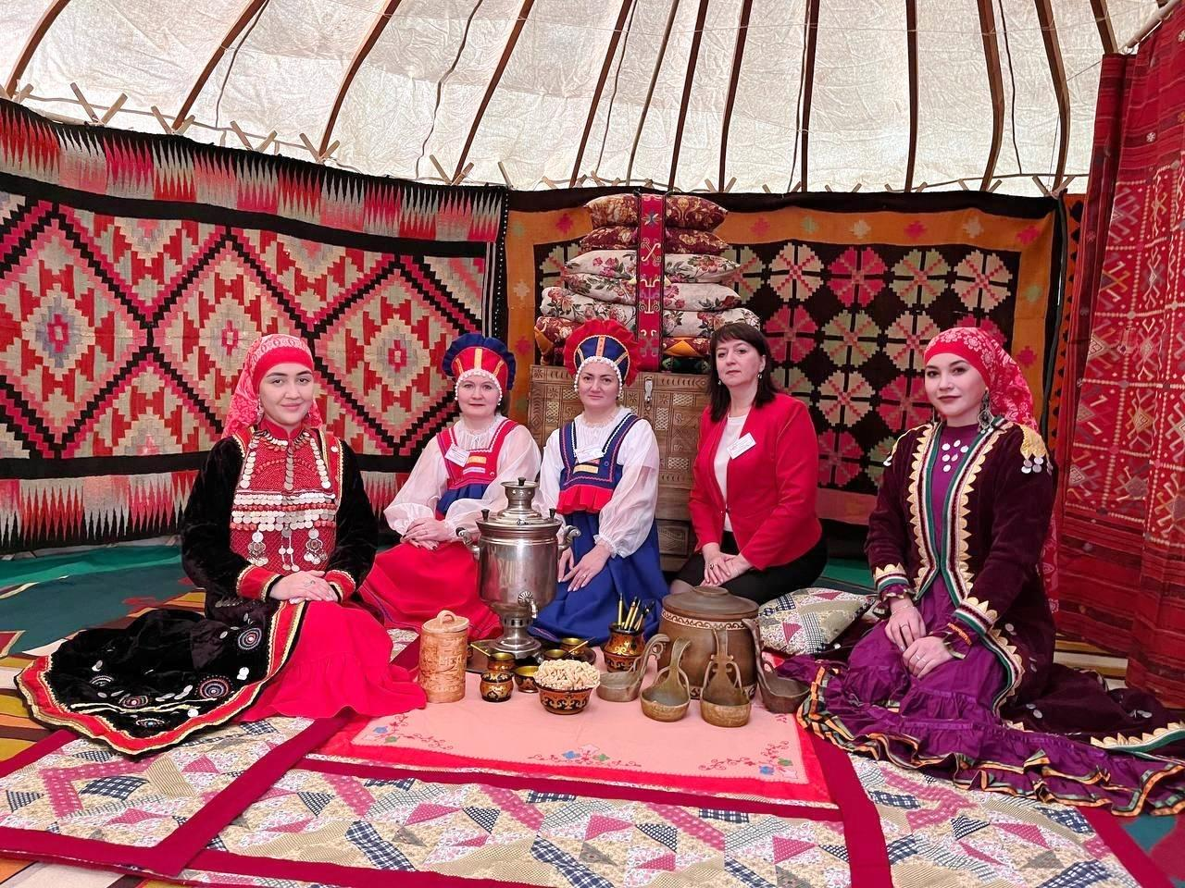
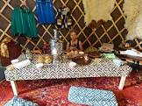
Башкирская юрта

Slide 15
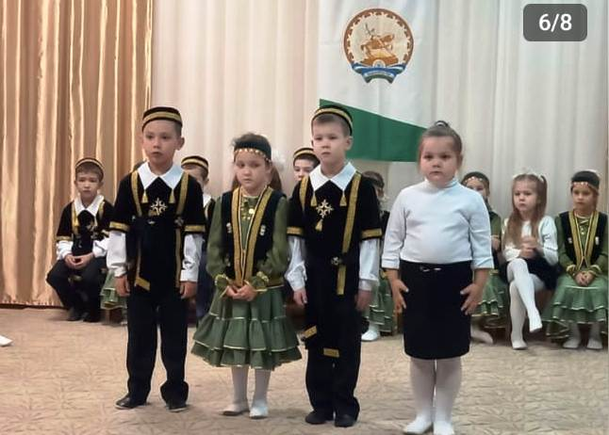
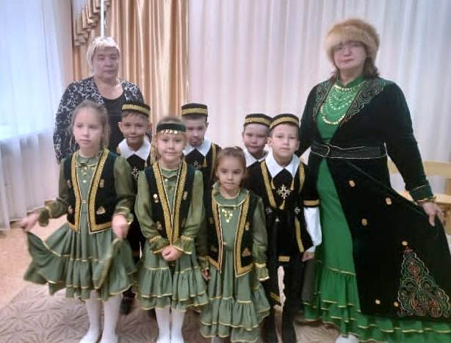
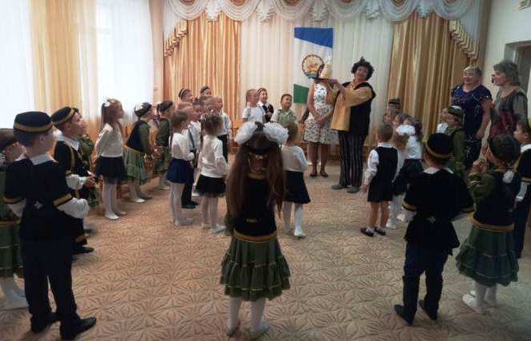
День Республики

Slide 16
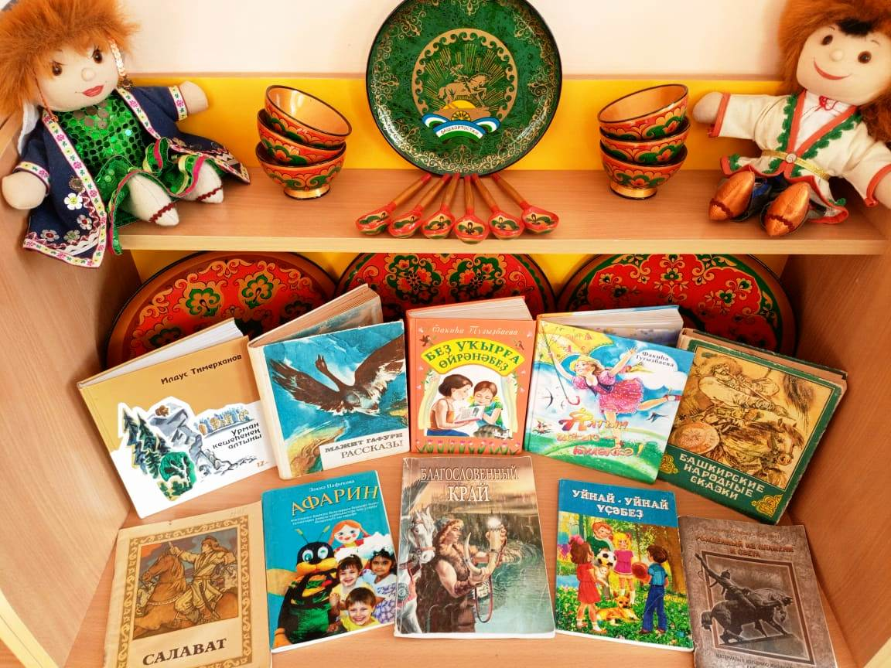
Поэтическое творчество

Slide 17
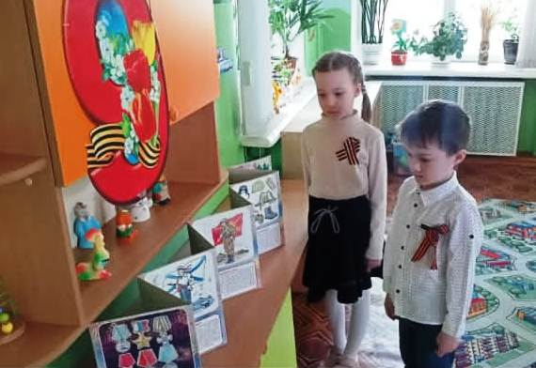
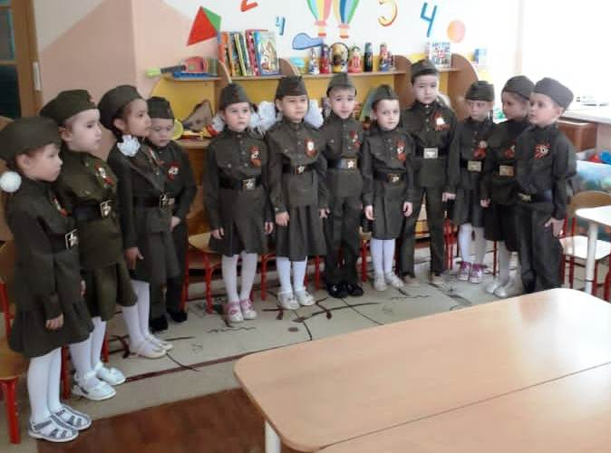
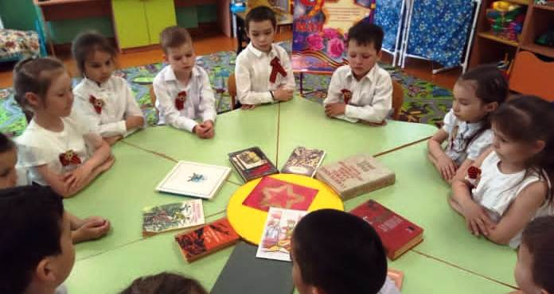
Праздник 9 Мая – День победы

Slide 18
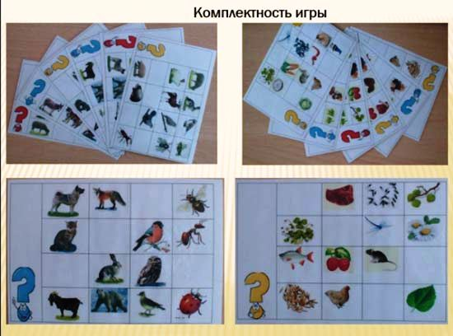
Природно-климатические особенности родного края

Slide 19
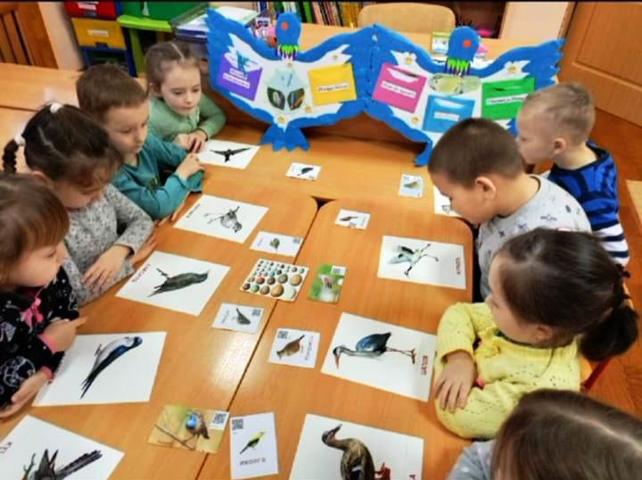
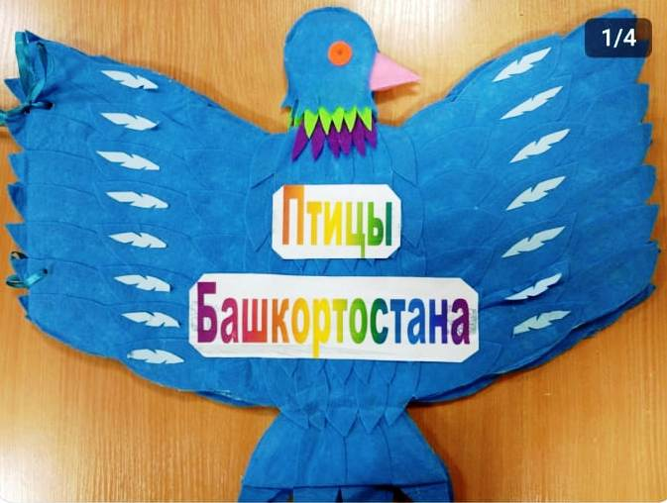
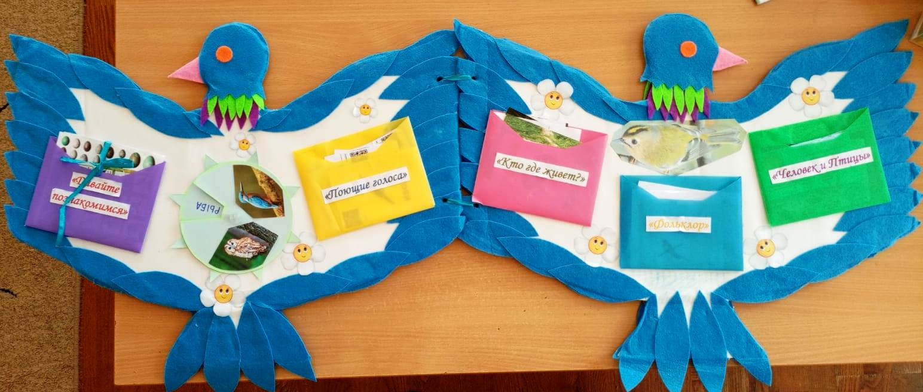
Лэпбук птицы Башкортостана

Slide 20
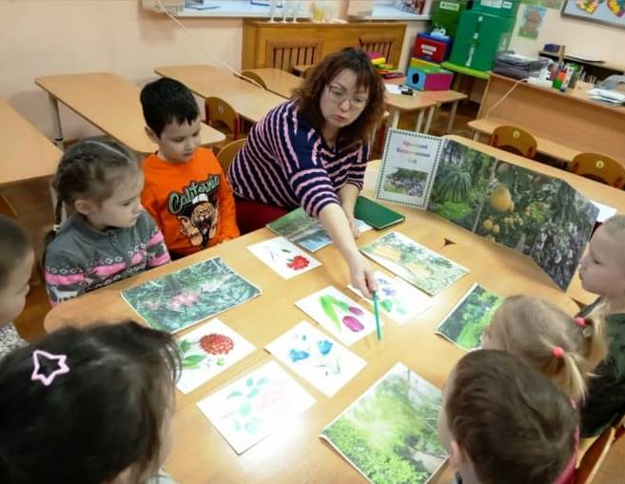
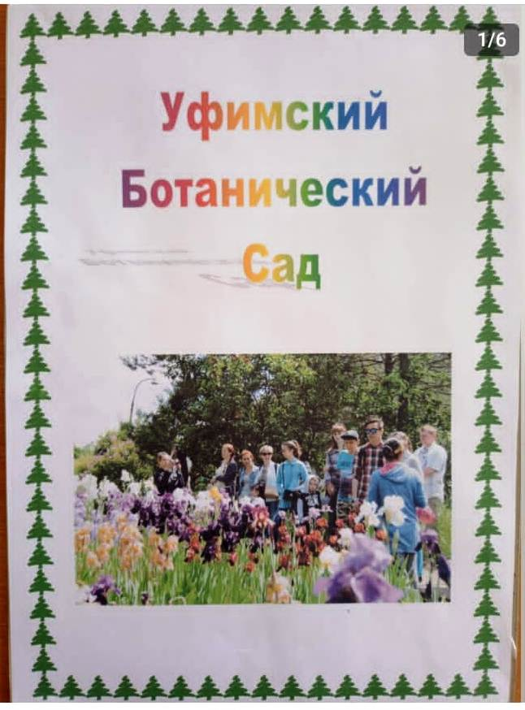
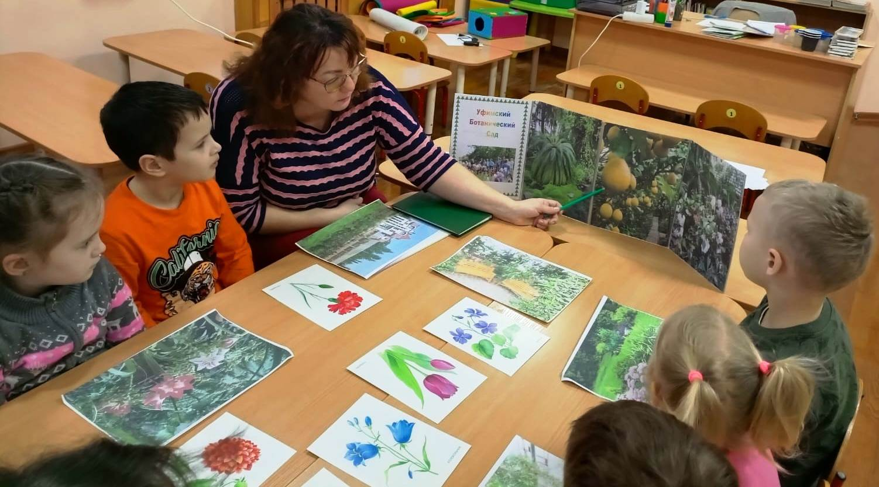
Ботанический сад

Slide 21
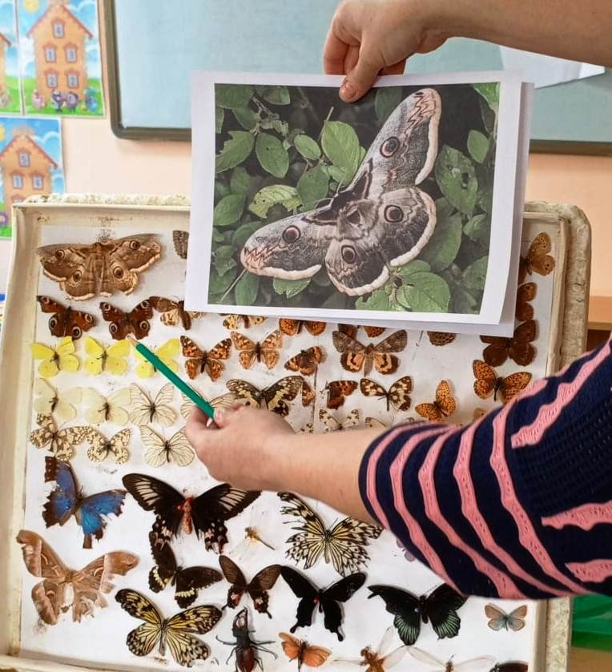
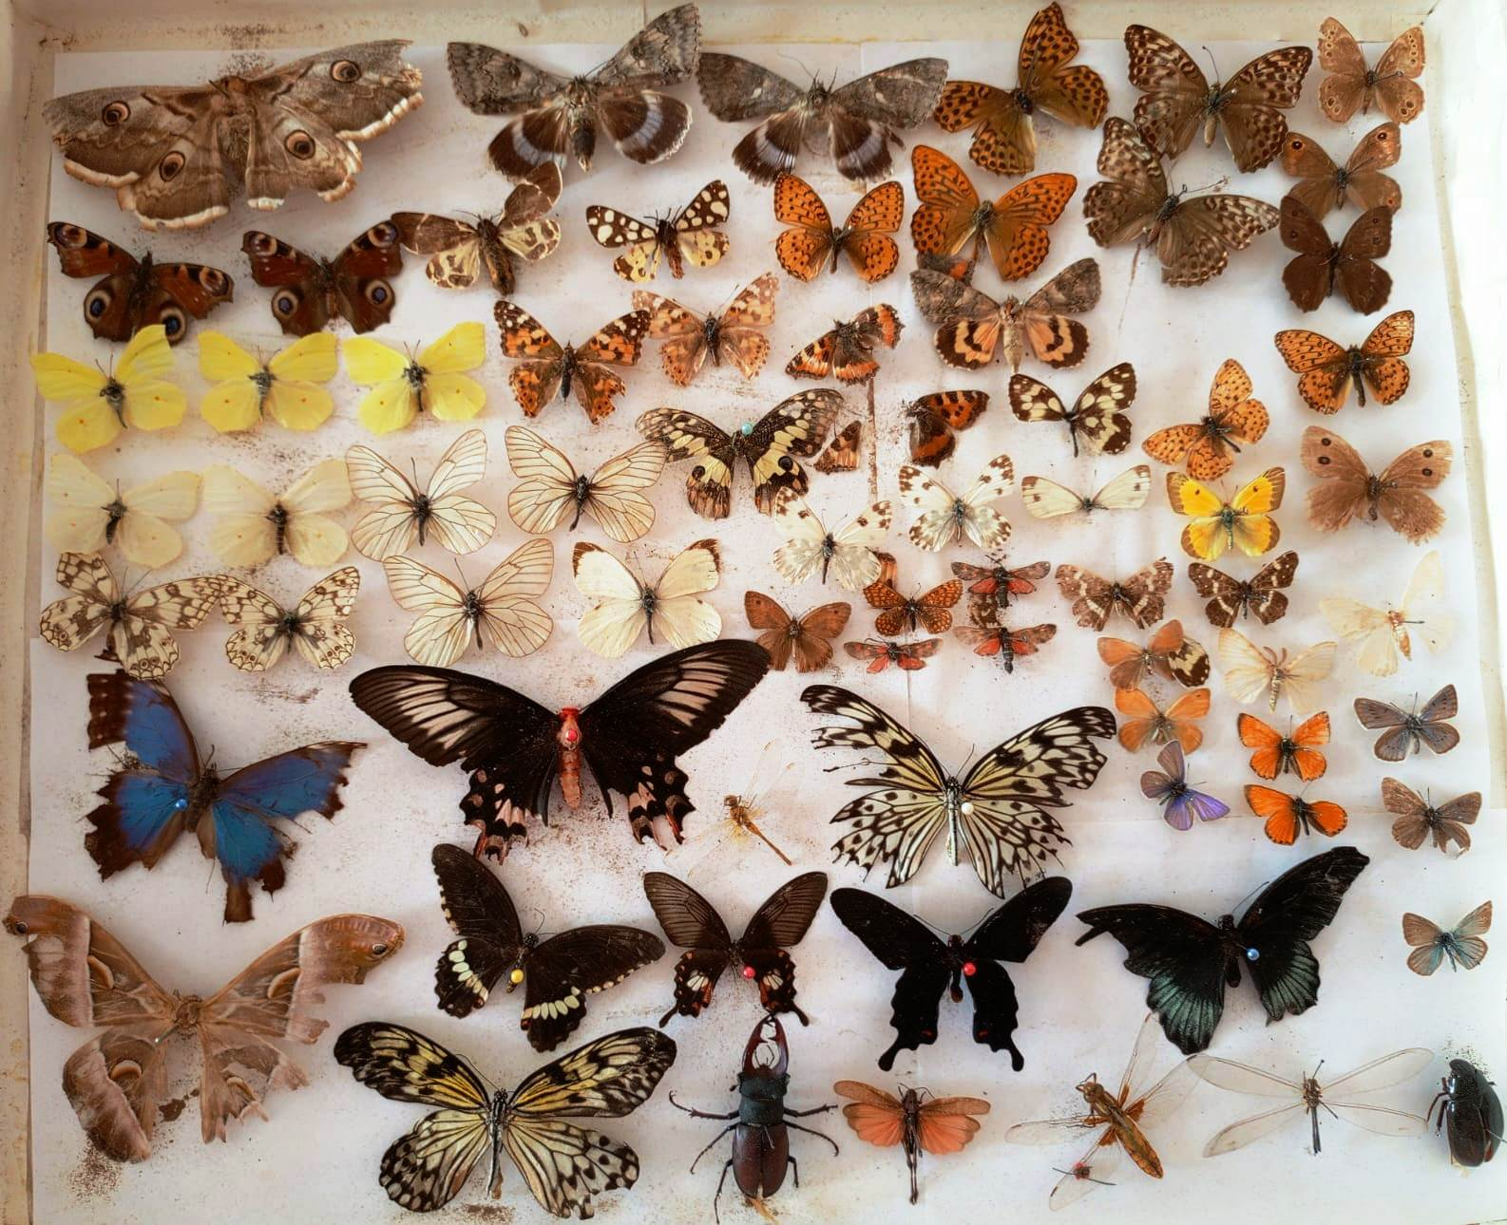
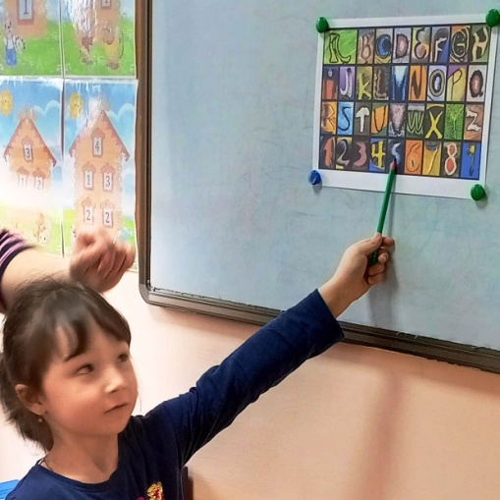
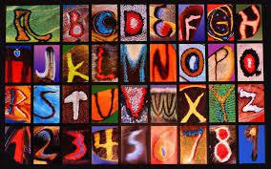
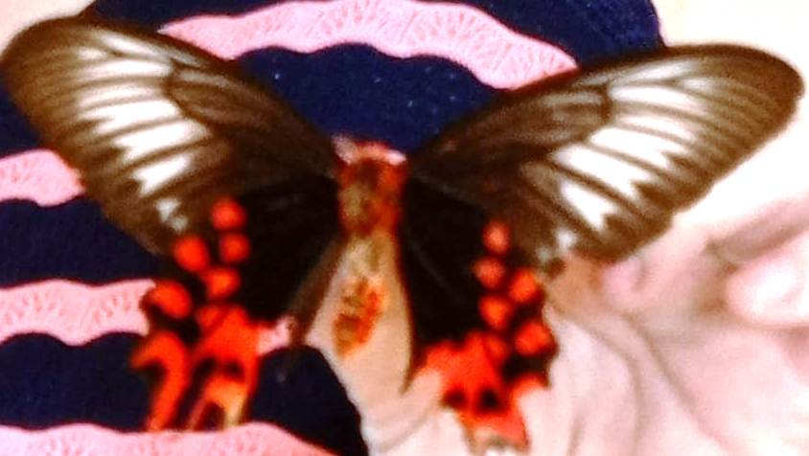
Бабочки Башкортостана

Slide 22
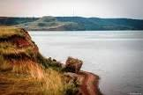
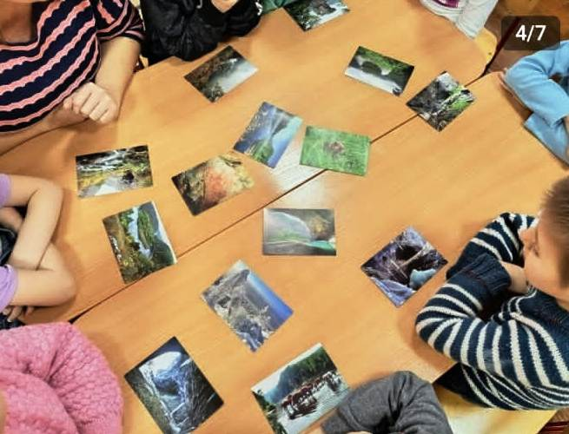
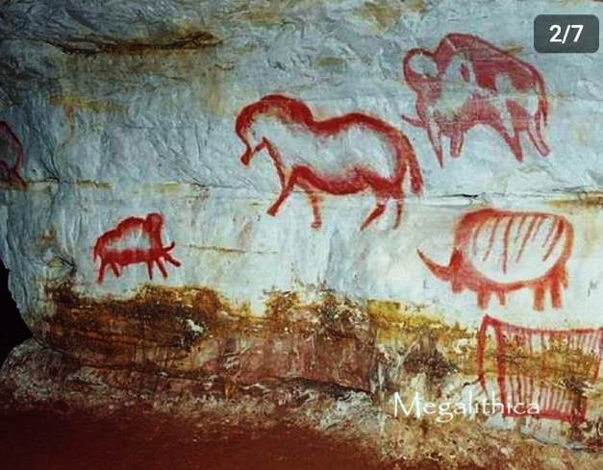
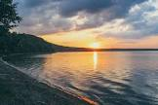
Озеро Аслыкуль
Пещера Шульган-Таш

Slide 23
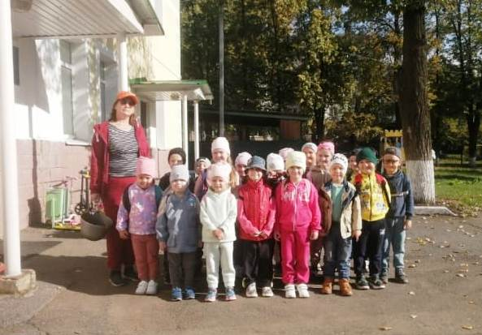
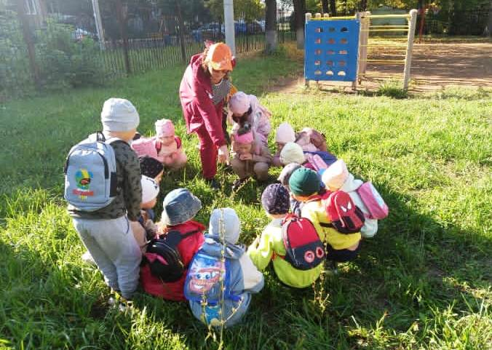
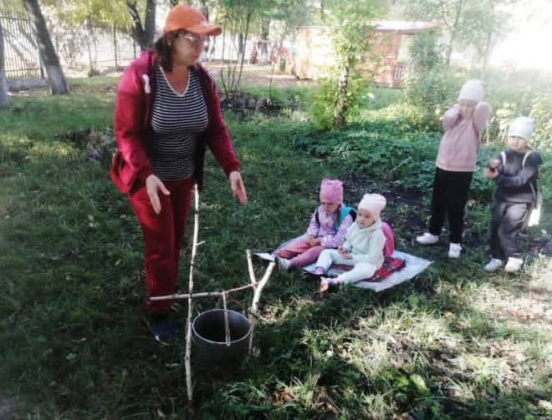
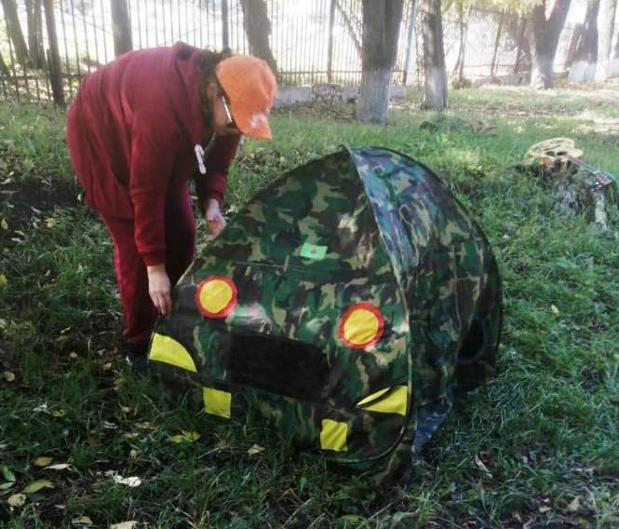
Турпоход

Slide 24
Заключение
Образовательные результаты регионального компонента, получаемые воспитанниками, направлены на целевые ориентиры:
- имеют представления об истории башкирского народа, о его особенностях и традициях;
- позитивно относится к национальным различиям сверстников, к другим культурам;
- самостоятельно пользуется народным фольклором, могут применять народные приметы в повседневной жизни;
- проявляет творческие способности, инициативу и самостоятельность, при создании различных тематических композиций, в изо деятельности в рамках башкироведения;
- имеет представления о башкирских произведениях искусства (словесного, изобразительного, музыкального);
- умеет продуктивно взаимодействовать со сверстниками и взрослыми, соблюдая правила позитивного общения.

Slide 25
Спасибо за внимание!

